Slide 2
Claudio Costa
Bacharel em Sistemas de Informação
Desenvolvedor de Software Senior com mais de 10 anos de experiência em TI Trabalhando na construção de software de alta disponibilidade, qualidade e integração contínua. Trabalha principalmente com as tecnologias Java, Hibernate, Spring framework, SQL e Angular 2+.

Slide 3
Fredy Schlag
Bacharel em Ciência da Computação
Possui 8 anos de experiência em desenvolvimento de software
Conhecimento em tecnologias como Java, SQL, Hibernate, Spring, Python, Delphi, containers e ferramentas de monitoramento e automatização.
Atualmente trabalha como analista de sistemas no time de Ecossistema da Senior.

Slide 4
Conteúdo
Arquitetura Senior X
Revisão
Ambiente de desenvolvimento
Revisão
Hands on (Hello world)
Query
Action
Banco de dados

Slide 5
Arquitetura Senior X

Slide 6





















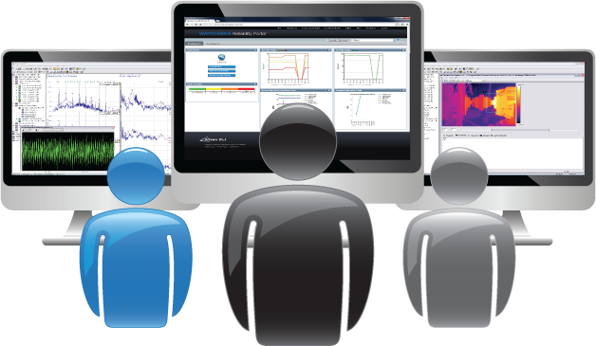









Arquitetura
widgets
Platform Services
Log
Service
Identity
Service
Conf. Server
Billing
Service
On Premise
Services
User
Portal
API Manager
Bridge
HTTP/AMQP
Business
Services
Notes:
Esta é a arquitetura macro da G7, onde a tela e toda integração são corpos externos a arquitetura
O API Manager é o único composto exposto na Internet (além das páginas é claro) e é o responsável por garantir que apenas pessoas autenticadas podem seguir a diante
A Bridge converte o padrão HTTP (que é mais amigável para quem desenvolve web) para o padrão AMQP que é mais eficiente e é o core de toda comunicação entre serviços na G7
A ideia é que cada vez existam menos telas e menos chamadas ao APIM e que cada vez mais o volume maior de chamadas ocorra entre os serviços. É a consequência de uma plataforma autônoma que funciona sozinha sem a necessidade de interação entre usuários. Ter uma tela bonita frente a uma feia é um avanço, não ter tela nenhuma e um sistema que funciona sozinho baseado em eventos é o futuro.
Perceber que cada serviço possui sua base de dados, e isso é muito importante para garantir independência, atualização menos traumática e menor chance de efeito colateral
Existe uma distinção clara entre serviços de plataforma e de negócios
Existe também a comunicação entre nuvem e onpremise por conta do legado. Todos lembram que isso foi um pedido direto do conselho de administração da Senior?
Toda configuração entre comunicação cloud/onpremise fica na Senior e não permitirmos que um cliente mande mensagem em nome de outro, nós bloqueamos isto.

Slide 7
Requisição > WSO2 > Bridge > Rabbit MQ > API

Slide 8
Hands on
Hello world

Slide 9
Definições
Query: Tipo de comando que não altera os dados ou estado do serviço.
Action: Tipo de comando que altera os dados ou estado do serviço.
Event: Utilizado para publicar uma “primitiva” onde não existe destinatário nem resposta alguma é esperada.
Signal: Utilizado para enviar/receber uma “primitiva” onde nenhuma resposta é esperada.

Slide 10
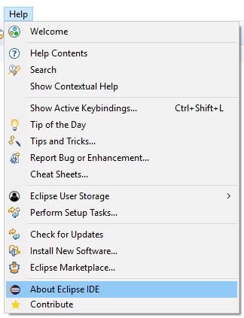
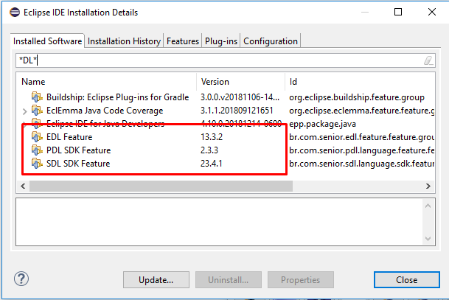
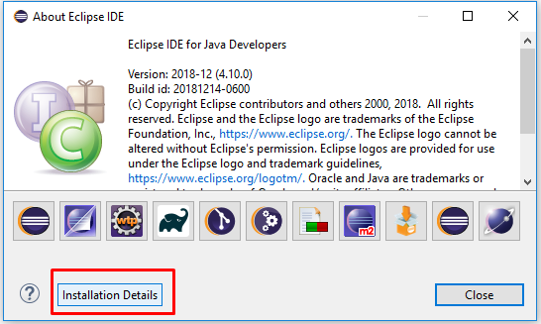
Configurando o ambiente de desenvolvimento
1
3
JDK 8
Eclipse 2018-12
SDL (23.x)
EDL (13.x)
PDL (2.x)
Maven
2

Slide 11
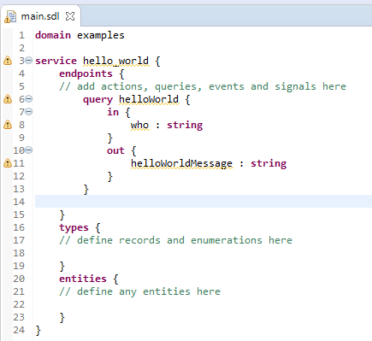
Alterando o main.sdl
Altere o nome do domínio para examples e o nome do serviço para hello_world

Slide 12
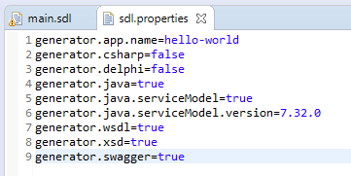
Alterando o sdl.properties
Altere o sdl.properties para ficar da seguinte maneira: generator.app.name=hello-world generator.csharp=false generator.delphi=false generator.java=true generator.java.serviceModel=true generator.java.serviceModel.version=7.32.0 generator.wsdl=true generator.xsd=true generator.swagger=true
Salve o arquivo para disparar a trigger do plugin da SDL

Slide 13
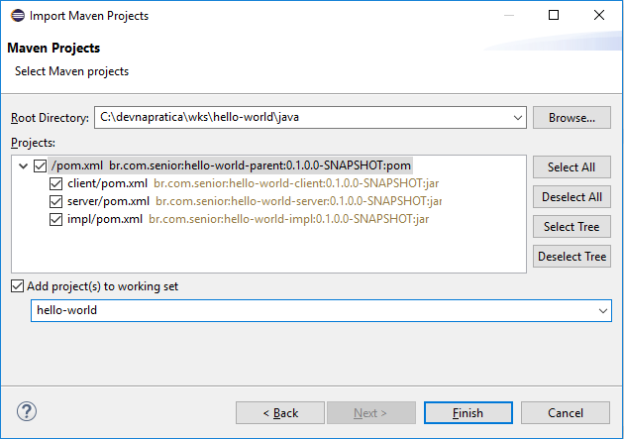
Importando os projetos gerados
Importe os projetos Maven da pasta java, exemplo: C:\devnapratica\wks\hello-world\java

Slide 14
Estrutura dos projetos
Root (hello-world)
Parent (hello-world/java)
Client (hello-world/java/client)
Server (hello-world/java/server)
Impl (hello-world/java/impl)

Slide 15
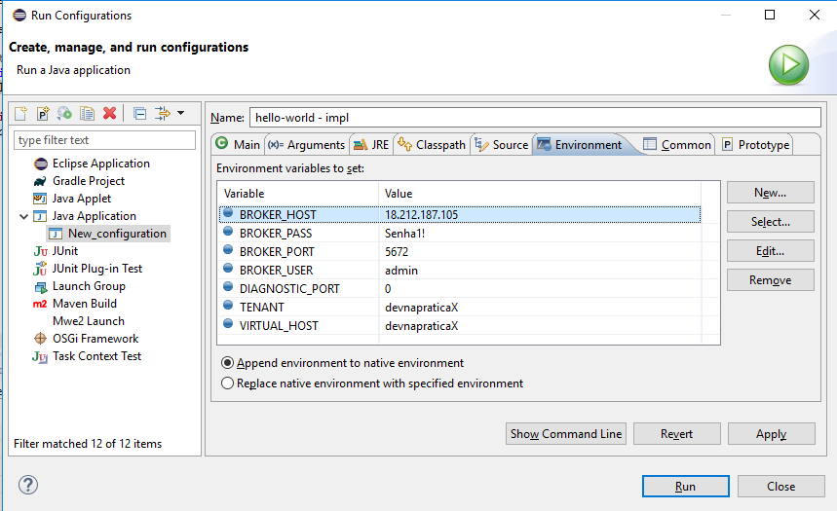
Executando o projeto

Slide 16
?

Slide 17
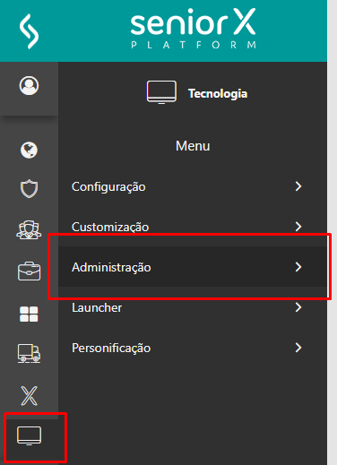
Configurando o shovel
Acesse https://platform-homologx.senior.com.br/ (admin@devnapraticaX.com.br / Senha1!)
Acesse o menu Tecnologia / Administração / Gestão dos Tenants / Serviços/Componentes

Slide 18
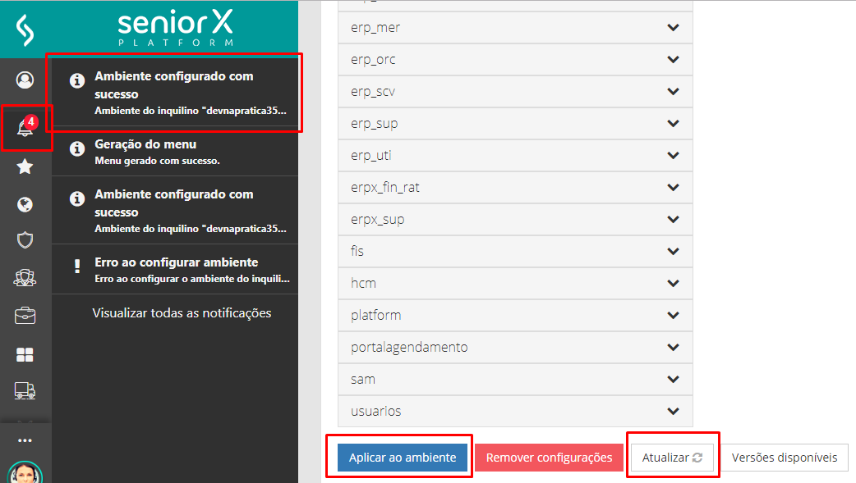
Configurando o shovel (cont.)
Na tela de Serviços/Componentes, clique em Atualizar
Após a atualização, o serviço examples / hello_world deve ser exibido na seção ON PREMISES
Clique em Aplicar ao ambiente
Aguarde a notificação de Ambiente configurado com sucesso
Após receber a notificação, reinicie o serviço examples / hello_world

Slide 19
Executando o projeto
Realize o login para obter o token de autenticação
https://platform-homologx.senior.com.br/t/senior.com.br/bridge/1.0/rest/platform/authentication/actions/login
Método: POST
Headers:
Content-Type: application/json
Payload/body:
{"username": "admin@devnapraticaX.com.br","password": "Senha1!"}
Copie o access_token (será utilizado na próxima etapa)

Slide 20
Executando o projeto
https://platform-homologx.senior.com.br/t/senior.com.br/bridge/1.0/rest/examples/hello_world/queries/helloWorld?who
Método: GET
Headers
Content-Type: application/json
Authorization: Bearer ACCESS_TOKEN

Slide 21
Mais cenários
Pare o serviço e chame um endpoint do serviço
Observe que a mensagem fica represada na fila
Capture as mensagens na fila e veja o conteúdo
Suba duas instâncias do serviço
Observe que terá duas filas de instância e uma fila de serviço com dois consumidores
Obtenha o valor do parâmetro de entrada e concatene no parâmetro de saída

